Slide 1
111級
社會工作方案實習行前說明會
弘光科技大學老人福利與長期照顧事業系
時間：114年6月5日星期四15點
地點：P706教室

Slide 2
什麼是社會工作方案實習？
為符合社工師考試資格新制而定
屬於校外實習課程之一
實習時數80小時（114年8月~12月底）
需完成小組方案實習計畫書與成果報告
以「方案設計與執行」為主軸的實習

Slide 3
實習目標
提供學生對課堂中所學有關社會工作直接、間接服務之理論、原則與技巧之嘗試、應用及整合之機會，以增進社會工作之專業職能。
協助學生建立社工專業態度、培養專業倫理、敬業精神。
培養學生對老人社會工作之認識及性向，以為日後就業選擇之參考。

Slide 4
實習目標
訓練學生設計、執行、評估老人福利與事業方案之能力。
培養學生規劃、組織、協調、領導能力；並增進其尋求社會資源、解決問題之能力與主動、積極之團隊合作專業精神與態度。

Slide 5
實習生的身分與角色定位
你是誰？
  自己
  子女
  學生
  學校與科系的代表
  機構的實習生

Slide 6
實習生的身分與角色定位
你要做什麼？
  工作內容深度跟工作人員可能不一樣
  工作責任程度跟工作人員可能不一樣
  工作態度跟工作人員一樣
請把自己當成已經在就業，用認真負責任的態度處事

Slide 7
配合事項，以免影響自身權益
實習資料檢核表
  114/6/5(五)會議後，確認勾選繳回
學生家長/監護人同意書
  開始實習前1個月，繳回給系辦，未繳交者無法實習
切結書（社會工作方案實習）
  114/6/20(五)前繳回給系辦

Slide 8
配合事項，以免影響自身權益
租屋住宿環境自我評估紀錄表
  114/6/20(五)前，由校內指導老師收齊繳回給系辦
實習機構安全配制及措施宣導紀錄表
  開始實習一週內，由校內指導老師收齊繳回給系辦
領取實習手冊
  今日發放

Slide 9
社工方案實習手冊說明事項
校外實習注意事項（第6頁）
校外租屋安全注意事項（第7頁）
性侵害、性騷擾、性霸凌相關注意事項（第8頁）
社會工作方案校外實習實施準則（第9頁）

Slide 10
社工方案實習手冊附件說明
附件1：社會工作方案實習流程（第18頁）
附件2：實習安置異動申請流程（第19頁）
附件3：實習中離退/轉換機構申請（第20頁）
附件4：校外實習之特殊問題及緊急事件處理（第21頁）
附件5：實習糾紛與爭議處理報告單（第22頁）

Slide 11
社工方案實習手冊附件說明
附件6：弘光科技大學實習學生校外實習申訴流程圖（第23頁）
附件7：弘光科技大學實習學生校外實習申訴單（第24頁）
附件8：弘光科技大學學生校外實習特殊問題及緊急事件通報表（第25頁）

Slide 12
社工方案實習手冊附件說明
附件10：校外實習學生暨家長/監護人同意書（第28頁）（須於開始實習前1個月繳回）
附件11：實習前機構安置異動申請書（第29頁）
附件12：社會工作方案實習切結書（第30頁） （須於114/6/20(五)繳回）
附件13：校外實習學生個別實習計畫（第31頁）

Slide 13
社工方案實習手冊附件說明
附件14：租屋住宿環境自我評估紀錄表（第33頁）（須於114/6/20(五)前繳回）
附件15：實習機構安全配制及措施宣導紀錄表（第35頁）（須於實習開始第一週繳回）
  參考範例如下頁

Slide 14
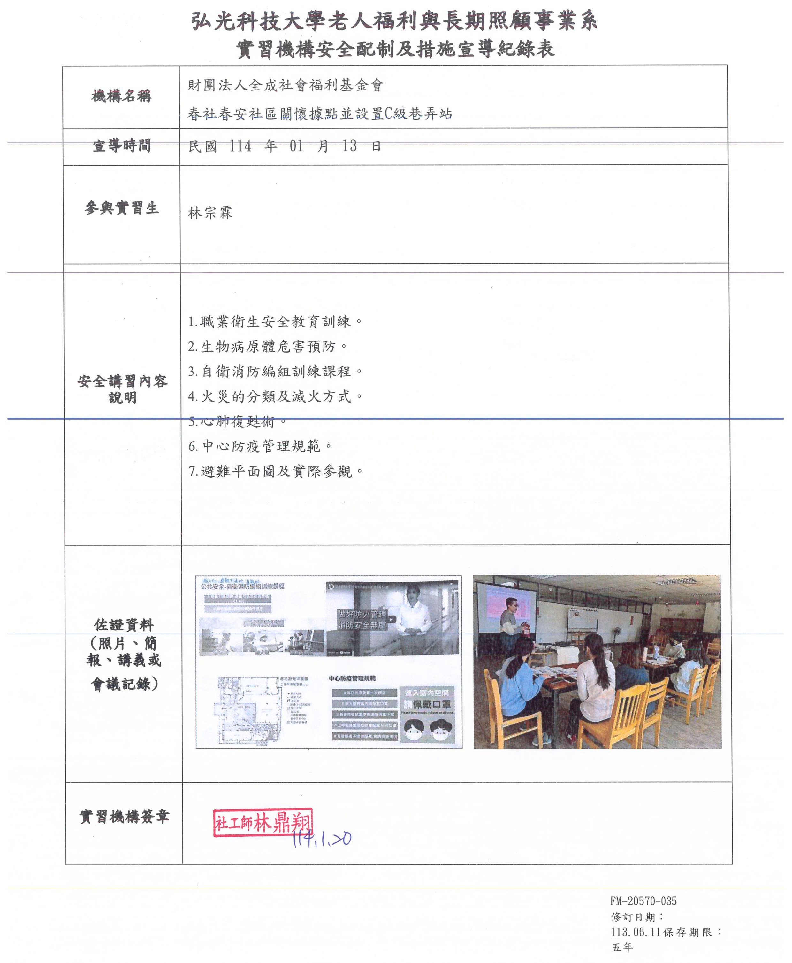

Slide 15
社工方案實習手冊附件說明
附件16：校外實習學生退選/轉換實習機構 實習單位同意書（第36頁）
附件17：實習生退選/轉換實習機構申請書（第37頁）

Slide 16
社工方案實習手冊附件說明
附件18：社會工作方案實習期中報告（第38頁）
  有關「專業成長」欄位，請記得把實習所學，跟課堂學習進行對照，所以請不要在這個欄位內，只光抄課本的內容，而沒有提到各位實務現場所看到的內容與連結。
  我期待的是，把各位在實務場域中學習到的經驗，跟課堂學到的理論或老師的說明進行比較，例如是否有相似或相異之處，把各位的觀察與比對書寫下來，這樣才有意義。

Slide 17
社工方案實習手冊附件說明
附件18：社會工作方案實習期中報告（第38頁）
  依照過去經驗，有些學長姐在專業成長欄位內，會有一些概略性的或原則性的描述，例如說：「這時需要留意團體動力，透過小組氛圍協助服務對象緩和情緒。」
  這是很正確的描述，但是我想看到的不只是這樣的描述，因為多數人寫到這裡就沒了。當你只寫到這裡時，我會不知道你實際上學習到的內容為何。

Slide 18
社工方案實習手冊附件說明
附件18：社會工作方案實習期中報告（第38頁）
  所以，比較完整的描述會是，小組使用（或觀察督導使用）的技巧是哪些？使用之後的狀態如何？有沒有可以另外改進的地方？
  也就是說，不要只有原則性的描述，我想看到實務細節的說明。能夠具體描述，日後才會更加記得。
  無須個別撰寫，小組統一撰寫於同一份期中報告內即可。

Slide 19
社工方案實習手冊附件說明
附件19：校外實習團體督導記錄表（第39頁）
附件20：輔導教師訪視校外實習 實習學生記錄表（第40頁）
附件21：輔導教師訪視校外實習 實習機構記錄表（第41頁）

Slide 20
社工方案實習手冊附件說明
附件22：社會工作方案實習評量表【學校督導】 （第42頁）（每人1張）
附件23：社會工作方案實習 學校督導評量表（第43頁）（每組1張）
附件24：社會工作方案實習 機構督導評量表（第44頁）（每人1張）

Slide 21
社工方案實習手冊附件說明
附件25：社工師考試實習認定標準（第45頁）
附件26：社會工作（福利）實習或實地工作證明書（第47頁）（每人1張）（實習時數與期間待修改）
  實習合約、時數證明、期中報告之時數皆須為80小時
  實習證明開立之注意事項
    不可超出合約簽訂之時間
    需符合系合約訂定之時數

Slide 22
社工方案實習手冊附件說明
附件27：社會工作方案實習總報告書編製說明（第48頁）
附件：活動照片編排格式（第51頁）
附件：會議紀錄格式（第52頁）

Slide 23
社工方案實習手冊附件說明
附件28：學生實習議題意見反應表（第55頁）
附件29：學生校外實習滿意度問卷（第56頁）
附件30：實習機構對實習學生與實習課程滿意度問卷（第59頁）
附件31：實習機構概況與訪視回饋表（第61頁）
附件：學生校外實習合約書（第62頁）

Slide 24
先前的實習督導回饋
請尊重他人意願，避免不當之職場行為。
請確實遵守合約規範，勿抱持僥倖心態。
請學生加強個案狀況的情緒控管能力，及同事、個案人際互動能力。
建議學生實習前可瀏覽該機構網頁，以利事先認識實習機構環境、組織、工作內容等。

Slide 25
先前的實習督導回饋
請學生行前加強了解在實習時數、作業、成績之相關規定。
實習時數認計，請以機構實際規定為主。
請加強Excel能力。
請加強個案紀錄、方案撰寫能力。

Slide 26
重要提醒
115/1/9(五)，實習成績須送達系辦，學生相關作業未能於期限內完成，該科予以不及格。
115/1/9(五)為實習成果發表會，須準備
  實習成果報告
  成果海報
  簡報資料

Slide 27
實習行前叮嚀
今日我以弘光老福為榮，明日弘光老福以我為榮
壞習慣不要帶到機構
除了校實習合約，同學不得私下與機構或公司簽約，若有相關狀況發生，請先告知學校督導
實習生不需要不懂裝懂，但也不要什麼都不懂。遇到不懂的事情或議題，先查詢資料，請教督導，再查證資料

Slide 28
實習行前叮嚀
職場這所學校，沒有人幫你安排課程，沒有人告訴你能學到什麼，更是沒有畢業的一天
  要主動告知督導想要學習的項目
  以積極的態度面對一切
  向別人求教之前，自己必須先做足功課
  多看多學，用心觀察別人為何這樣做

Slide 29
實習行前叮嚀
實習中有任何問題，請趕快找自己的學校老師求助
而不是傳line給靜儀學姐

Slide 30
結語與聯絡方式
加入LINE群組
聯絡人：鄭斐升0928-475752
E-mail：lovegg@gmail.com
系主任：陳姵吟
實習助理：李靜儀（04-2631-8652 #3502）
祝大家實習順利

